Slide 1
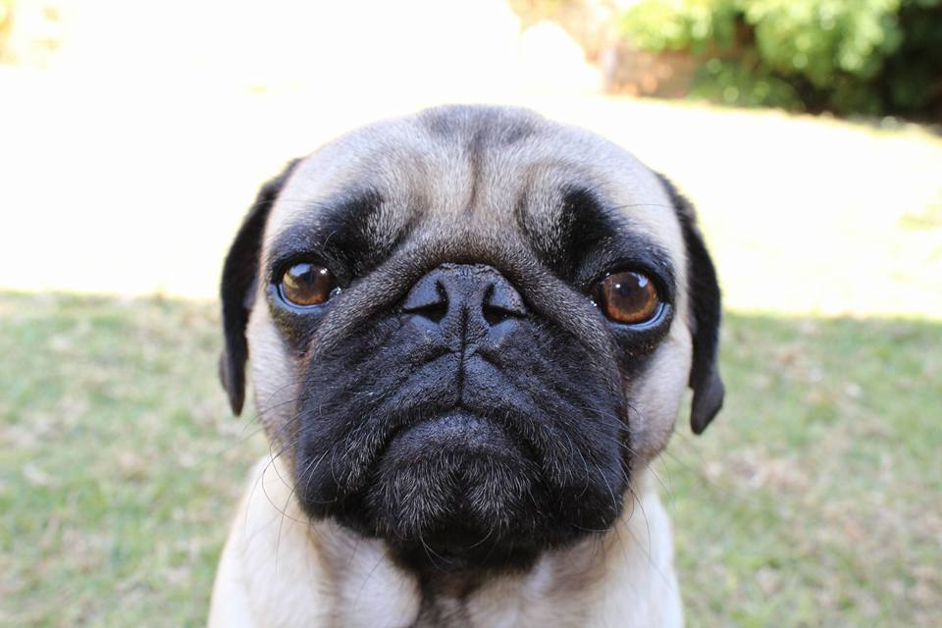
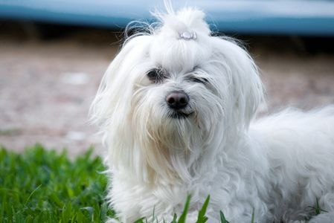
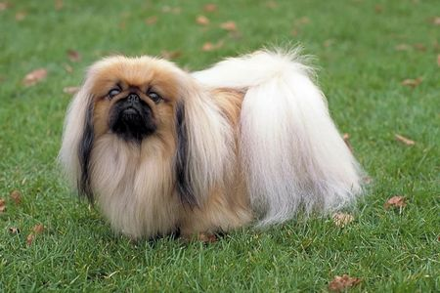
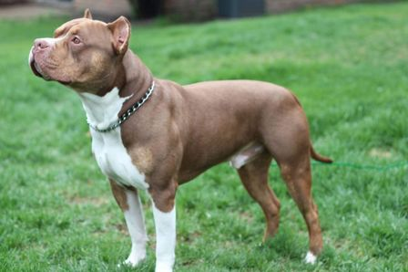
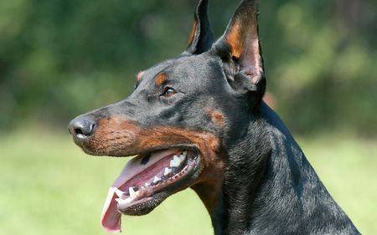
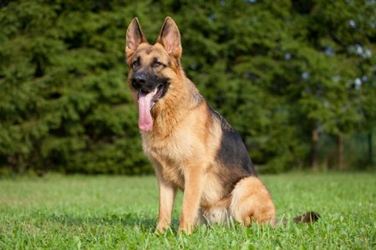
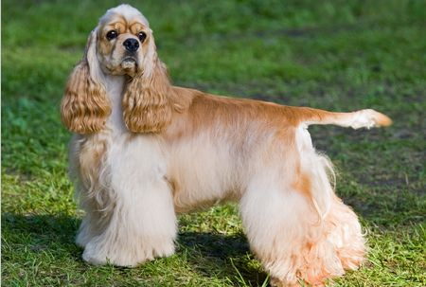
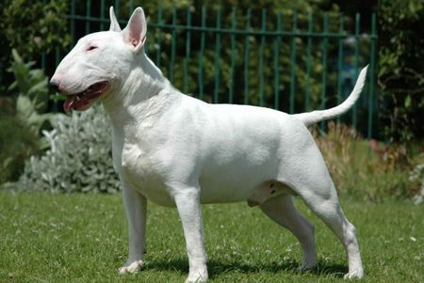
Породы
собак

Slide 2
1
мопс
описание

Slide 3
1
БОЛОНКА
описание

Slide 4
1
Пекинес
описание

Slide 5
1
Питбультер
описание

Slide 6
1
Доберман
описание

Slide 7
1
Немецкая
овчарка
описание

Slide 8
1
Кокер спаниель
описание

Slide 9
1
Бультерьер
описание

Slide 10
Мопс
Мопс (англ. Pug, нидерл. Mops) порода декоративных собак, родиной которых является Китай, но популярность они обрели в Великобритании и Нидерландах.
Назад

Slide 11
БОЛОНКА
Мальтийская болонка или мальтезе (англ. Maltese) маленькая собачка родом из Средиземноморья. Это одна из старейших пород известных человеку, особенно среди европейских собак.
Назад

Slide 12
Пекинес
Пекинес (англ. Pekingese или Lion Dog) маленькая декоративная собака родом из Китая. Ревностно охраняемая знатью, она не была известна за пределами Китая вплоть до 1860 года.
Назад

Slide 13
Питбультерьер
Американский питбультерьер или питбуль (англ. American Pit Bull Terrier), это крепкая, короткошерстная порода собак, предками которой были молоссы. Питбультерьер (англ. pit — яма для боев) переводится как бойцовый бультерьер.
Назад

Slide 14
Доберман
Доберман (англ. Doberman либо доберман-пинчер Doberman Pinscher) порода собак среднего размера, созданная сборщиком налогов Карлом Фридрихом Луисом Доберманном в конце XIX века.
Назад

Slide 15
Немецкая овчарка
Немецкая овчарка (англ. German Shepherd, немец. Deutscher Schäferhund) это порода собак с относительно короткой историей, так как появилась в 1899 году. Изначально предназначенная для пастушьей работы, со временем она стала служебно-розыскной, караульной, охранной, защитной и просто компаньоном человека.
Назад

Slide 16
Кокер спаниель
Американский кокер-спаниель (англ. American Cocker Spaniel) это порода собак небольшого размера, хорошо подходящая для проживания в квартире.
Назад

Slide 17
Бультерьер
Бультерьер (англ. Bull Terrier) порода собак относящаяся к терьерам. Существует также миниатюрный бультерьер, отличающийся ростом. Этих собак считают неуправляемыми и опасными, но это не так. Они упрямые, но всем сердцем любят людей и свою семью.
Назад

